Slide 1



جامعة دنقلا
كلية علوم الحاسوب والتنمية البشرية
نظم إدارة قواعد البيانات
(Database Management Systems ):
المحاضرة السادسة
مستودعات البيانات
Data Warehouse
أ. لينا الأمين

Slide 2
مستودعات البيانات Data Warehouse:
اهداف المحاضرة:
تعريف مستودعات البيانات.
التفريق بين operational & transaction database system.
شرح نموذج الأبعاد المتعددة.

Slide 3
مستودعات البيانات Data Warehouse:
ماهي مستودعات البيانات:
هي مجموعة من البيانات التي تدعم عملية اتخاذ القرار وهذه البيانات تتميز بأربع خصائص أساسية وهي:
متمحورة حول موضوع معين subject-oriented.
متكاملة integrated.
تأخذ بعد زمني متغير time-variant.
لا تقبل التعديل nonvolatile.
متمحورة حول موضوع معين subject-oriented:
ويعني أنه تم تنظيم محتويات مستودعات البيانات حول موضوع معين يهم المؤسسة التي أنشأت مستودعات البيانات ك الزبائن، المزودين، المنتجات، المبيعات وغيرها من البيانات التي تريد المنشأ اجراء تحليل بيانات عليها.

Slide 4
مستودعات البيانات Data Warehouse:
متمحورة حول موضوع معين subject-oriented:
يتم التركيز على نمذجة وتحليل البيانات لمتخذي القرار وليس على مستوى العمليات التشغيلية اليومية.
نحن بحاجة لتحليل البيانات واكتشاف الأنماط وليس متابعة العمليات التشغيلية في مستودعات البيانات لأن العمليات التشغيلية اليومية تقوم بها قواعد البيانات التشغيلية كأنظمة قواعد البيانات المعروفة.
إذا نحن بحاجة إلى تقديم منظر بسيط ودقيق حول موضوع معين لمزيد من التركيز حول هذا الموضوع لإثرائه بمزيد من التحليل للخروج ببيانات أو أنماط معينة حول هذا الموضوع وبالتالي نحن بحاجة لاستبعاد البيانات الغير مفيدة في هذا الاطار أو التي لا تخدم عملية اتخاذ القرار.
متكاملة integrated:
ونعني بها أنه تم تجميعها وإنشائها من مصادر عديدة ومختلفة وغير متجانسة.
والمصادر التي يمكن أن نجمع منها البيانات لنجري عليها التكامل هي مصادر البيانات التقليدية من قواعد البيانات العلائقية وأنظمة الملفات وسجلات العمليات المباشرة.

Slide 5
مستودعات البيانات Data Warehouse:
متكاملة integrated:
بسبب جمع هذه البيانات من مصادر مختلف نحتاج لعملية تنظيف البيانات وتقنيات التكامل المتبعة في مرحلة معالجة البيانات.
مثال قد نستخدم بعض التقنيات لتحسين التناسق في التسمية (كأسماء الحقول).
كذلك قد نستخدم بعض التقنيات لتحسين تقنيات الترميز(الطول).
تأخذ بعد زمني متغير Time Variant:
الاطار الزمني للبيانات لابد أن يكون متمثل في مستودعات البيانات، حيث يتم جمع البيانات الموجودة في مستودعات البيانات لفترات قد تتجاوز 15 سنة، بعكس البيانات اليومية الموجودة في قواعد البيانات التشغيلية.
مستودعات البيانات تركز على البيانات التاريخية بعكس قواعد البيانات التشغيلية التي تركز على بيانات الزمن الحالي current value data التي تخدم العملية التشغيلية اليومية.
لذلك من الضرورة تضمين عامل الزمن كبعد من أبعاد مستودعات البيانات.

Slide 6
مستودعات البيانات Data Warehouse:
لا تقبل التعديل Non-Volatile:
بمجرد إنشاء مستودعات البيانات يتم تكوين كيان أو مخزن فيزيائي منعزل عن مخازن البيانات الاعتيادية كقواعد البيانات التقليدية (Traditional Database).
يتم عزل بيئة كيان مستودعات البيانات بيئة عن مخازن البيانات التقليدية.
عملية نقل البيانات من مخازن البيانات التقليدية إلى مستودعات البيانات يتطلب جهد ووقت طويل وبالتالي ليس من السهولة تعديل البيانات أولا بأول في مستودعات البيانات كما في قواعد البيانات التقليدية.
وبالتالي فمستودعات البيانات لا تخضع لعملية التعديل أو أن أي تعديل في قواعد البيانات التقليدية لا ينعكس على مستودعات البيانات وهذا ما يقصد بأنها لا تقبل التعديل.
أسباب عدم تعديل بيانات مستودعات البيانات:
لأن البيانات الموجودة في مستودعات البيانات الغرض منها التحليل وليس العمليات اليومية.

Slide 7
الدواعي التاريخية لمستودعات البيانات History Leading to Data Warehousing:
التحسن في قواعد البيانات وخصوصا قواعد البيانات العلائقية.
التقدم في أجهزة الحاسوب، والخزن الجماعي، والهندسة المعمارية المتوازية.
ظهور الشبكات.
التقدم في الوسيط الذي يمكن من ربط قواعد بيانات.
الاختلاف بين الأنظمة التشغيلية والمعلوماتية.
قضايا في مستودعات البيانات:
يتم جمع البيانات من عدة مصادر مما يؤدي لظهور مشاكل منها:
التراكيب الرئيسة المتناقضة.
قيم البيانات المتناقضة.
البيانات المفقودة.

Slide 8
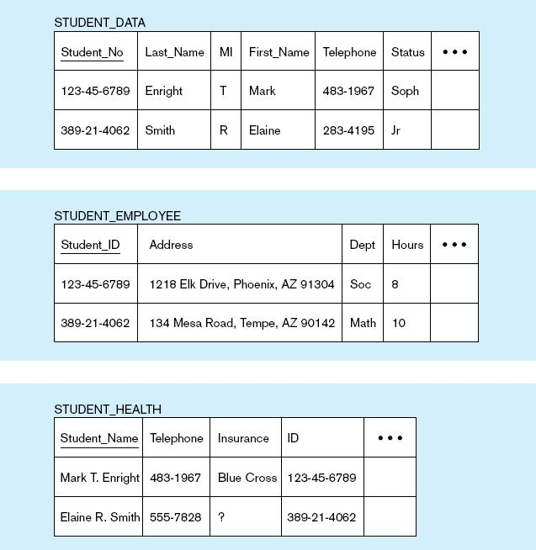
مثال:

Slide 9
مستودعات البيانات Data Warehouse:
التفريق بين منهجية معالجة البيانات في مستودعات البيانات وقواعد البيانات Difference Between operational & transaction database system :
مستودعات البيانات تتبع منهجية المعالجة التحليلية المتصلة (OLAP)on-line analytical processing .
قواعد البيانات التشغيلية التقليدية تتبع منهجية المعالجة العملياتية المتصلة (OLTP)on-line transaction processing .
منهجية المعالجة العملياتية المتصلة (OLTP)on-line transaction processing :
المهمة الأساسية لهذه المنهجية هي المعالجة العملياتية اليومية لقواعد البيانات التشغيلية التقليدية.
تكون العمليات يومية: كعملية الشراء، المخزون ، العمليات المصرفية.
كل العمليات اليومية في المؤسسة تستخدم منهجية OLTP بغرض تسيير العمليات وضمان استمرار العمل اليومي.

Slide 10
مستودعات البيانات Data Warehouse:
التفريق بين منهجية معالجة البيانات في مستودعات البيانات وقواعد البيانات Difference Between operational & transaction database system :
منهجية المعالجة التحليلية المتصلة (OLAP)on-line analytical processing :
المهمة الأساسية لهذه المنهجية هي استخراج الأنماط والمعرفة.
هي أهم عملية تساعد في تحليل البيانات وصناعة القرارات أو مساعدة متخذ القرار في اتخاذ القرار.
الفرق بين OLAP & OLTP :
 | أنظمة OLTP | أنظمة OLAP
مصدر البيانات | البيانات التشغيلية الناجمة عن قواعد البيانات في المؤسسة. | مصادر ال OLTP التشغيلية (اختيار بيانات معينة للتحليل).
الغرض من البيانات | التحكم وتشغيل المهام اليومية. | المساعدة في التخطيط وحل المشاكل واتخاذ القرار.
طبيعة البيانات | تكشف ما يجري حاليا في المؤسسة. | منظر متعدد الأبعاد لأنشطة المؤسسة.

Slide 11
مستودعات البيانات Data Warehouse:
التفريق بين منهجية معالجة البيانات في مستودعات البيانات وقواعد البيانات Difference Between operational & transaction database system :
الفرق بين OLAP & OLTP :
 | أنظمة OLTP | أنظمة OLAP
إمكانية تعديل البيانات | يتم بسرعة ومطلوب دائما احداث تغييرات لمتابعة العمليات التشغيلية. | لا يمكن أو من الصعب تعديل البيانات.
طبيعة الاستعلامات | استعلامات بسيطة وترجع نتائج تساعد في تسيير اعمال المنظمة. | استعلامات معقدة تتطلب عمليات تحليلية للحصول على معلومات تحليلية.
سرعة المعالجة | معالجة سريعة. | تتطلب وقت أكبر.
المساحة التخزينية | صغيرة لأنها يومية. | تتطلب مساحة أكبر لأن البيانات تاريخية.
تصميم قاعدة البيانات | تعتمد على ال normalization والجداول المتعددة. | تعتمد على ال de-normalization وجداول أقل وتستخدم star schemas or snowflake schemas.

Slide 12
مستودعات البيانات Data Warehouse:
التفريق بين منهجية معالجة البيانات في مستودعات البيانات وقواعد البيانات Difference Between operational & transaction database system :
الفرق بين OLAP & OLTP :
 | أنظمة OLTP | أنظمة OLAP
النسخ الاحتياطي واسترجاع البيانات | تتم بشكل منتظم وفي فترات متقاربة. | يتم عمل نسخ احتياطي بعد فترات طويلة نظرا لكبر حجم البيانات.
لماذا يتم فصل مستودعات البيانات عن أنظمة قواعد البيانات التشغيلية؟
لأن كل من النظامين يحتاج إلى أداء عالي: فأنظمة قواعد البيانات تعتمد منهجية OLTPو تحتاج إلى تحديد صلاحيات وفهرسة وطرق تحكم واسترجاع ومستودعات البيانات يعمل بمنهجية OLAP الذي يضمن معالجة استعلامات معقدة وتتعامل مع أكثر من بعدين، ونظرا لأن البيانات في مستودعات البيانات تم جمعها من مصادر متعددة في تحتاج إلى مهام كثيرة، وكلا النظام يحتاج إنجازات كثيرة.

Slide 13
مستودعات البيانات Data Warehouse:
لماذا يتم فصل مستودعات البيانات عن أنظمة قواعد البيانات التشغيلية؟
لأن كلا النظامين لديه وظائف مختلفة وطبيعة بيانات مختلفة، فالبيانات المفقودة قد تكون موجودة على مستوى قواعد البيانات، فهناك بيانات يحتاج إليها متخذي القرار غير موجودة على مستوى قواعد البيانات ويتم الحصول عليها من خلال نقل بيانات مأخوذة على فترات زمنية طويلة.
لأن عملية اتخاذ القرار تحتاج إلى دمج بيانات من أكثر من مصدر وتجميع وتلخيص البيانات.
لأن عملية جمع البيانات من أكثر من مصدر أثر على جودة البيانات وينتج عنه عدم تناسق في البيانات، وبالتالي لابد من معالجة البيانات ووضعها في مخزن بعيد عن قواعد البيانات.

Slide 14
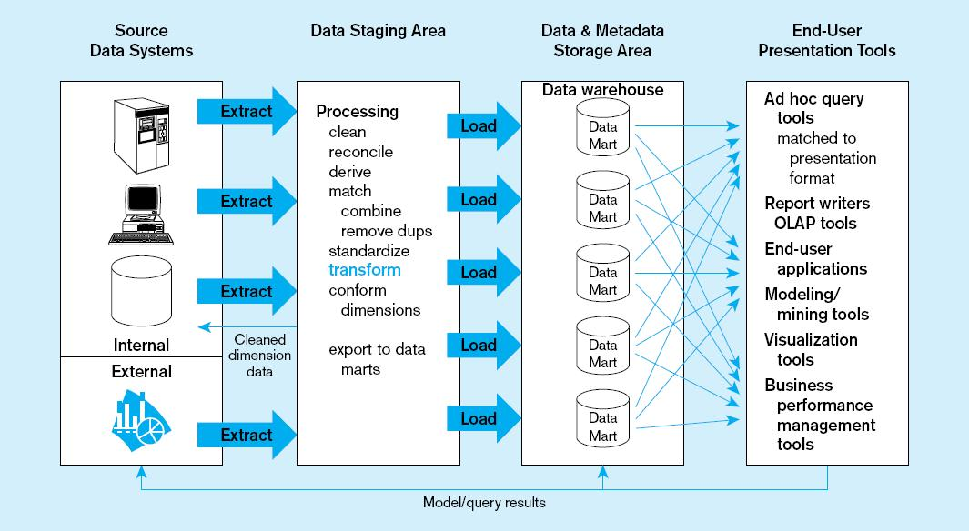
معمارية مستودعات البيانات Data Warehouse Architectures:
غالبًا ما تعتمد مستودعات البيانات على بنية من ثلاث طبقات، كما هو موضح في الشكل التالي:

Slide 15
معمارية مستودعات البيانات Data Warehouse Architectures:
الطبقة السفلى: هو خادم قاعدة بيانات المستودعات والذي غالبا ما يكون نظام قاعدة بيانات علائقية.
الطبقة الوسطى: عبارة عن خادمOLAP))يتم تطبيقه عادةً باستخدام إما نموذج(OLAP) علائقي(ROLAP) أي، نظام DBMS علائقي موسّع يقوم بتعيين العمليات على بيانات متعددة الأبعاد إلى عمليات علائقية قياسية؛ أو نموذج(OLAP) متعدد الأبعادMOLAP))أي خادم لأغراض خاصة ينفذ البيانات والعمليات متعددة الأبعاد بشكل مباشر.
الطبقة العليا: هي طبقة المستخدم النهائي، والتي تحتوي على أدوات الاستعلام وإعداد التقارير، وأدوات التحليل، وأدوات تنقيب البيانات .
نماذج مستودعات البيانات :
من وجهة النظر الهندسية، هناك ثلاثة نماذج لمستودعات البيانات:
مستودع المؤسسة
مراكز البيانات
المستودع الافتراضي

Slide 16
مستودع المؤسسة: يجمع مستودع المؤسسة جميع المعلومات حول الموضوعات التي تغطي المؤسسة بأكملها. يوفر تكامل البيانات على مستوى الشركة، عادة من نظام تشغيل أو أكثر أو من موفري المعلومات الخارجيين، وهو متعدد الوظائف في النطاق. عادةً ما يحتوي على بيانات تفصيلية بالإضافة إلى بيانات ملخصة، ويمكن أن يتراوح في الحجم من بضعة غيغابايت إلى مئات غيغابايت أو تيرابايت أو أكثر. قد يتم تنفيذ مستودع بيانات المؤسسة على أجهزة الحاسوب المركزية التقليدية، أو أجهزة الخادم الفائقة، أو منصات العمارة المتوازية. يتطلب نمذجة تجارية واسعة النطاق وقد يستغرق سنوات في التصميم والبناء.
مراكز البيانات: بالإنجليزية:(Data Mart) يحتوي على مجموعة فرعية من البيانات على مستوى الشركة ذات قيمة لمجموعة معينة من المستخدمين. يقتصر النطاق على مواضيع محددة مختارة. على سبيل المثال، قد يقتصر سوق بيانات إدارة التسويق على بيانات للعملاء والمنتجات والمبيعات.
المستودع الافتراضي: المستودع الافتراضي عبارة عن مجموعة من معاينات قواعد البيانات التشغيلية، من أجل معالجة استعلام فعَّالة، قد تتحقق فقط بعض طرق عرض التلخيص المحتملة، من السهل بناء مستودع افتراضي ولكنه يتطلب سعة إضافية على خوادم قواعد البيانات التشغيلية.

Slide 17
مستودعات البيانات Data Warehouse:
نموذج الأبعاد المتعددة Multi Dimensional Data Model:
من المعروف أن قواعد البيانات التشغيلية تم نمذجتها في بعدين، فمثلا قواعد البيانات العلائقية قائمة على فكرة الجداول وهذه الجداول تمثل ببعدين (صفوف –أعمدة)، ولكن نظراً للاحتياج التحليلي للبيانات في مستودعات البيانات والذي يتطلب الإجابة على أسئلة أكثر تعقيد ولذلك اختلف تمثيل البيانات وصار هناك حوجه لأكثر من بعد لتمثيل البيانات.
من أهم المفاهيم في هذا النموذج:
Data Cube: (base cube, apex cube, concept of hierarchies)
Schemas: (Star, Snowflakes, Fact constellations)
OLAP Operations: (Roll up, Drill down, Slice & Dice, Pivot)

Slide 18
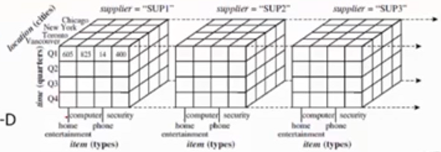
مستودعات البيانات Data Warehouse:
مستودعات البيانات مبني على فكرة نموذج البيانات متعدد الأبعاد، والذي يتم فيه عرض البيانات في شكل data cube.
data cube يقابل الجدول في قواعد البيانات العلائقية، وهو تنظيم للبيانات في شكل مكعب يتكون من الموضوع الرئيسي لمكعب البيانات مثل المبيعات، ويسمح للبيانات أن تعرض في أكثر من بعد.

Slide 19
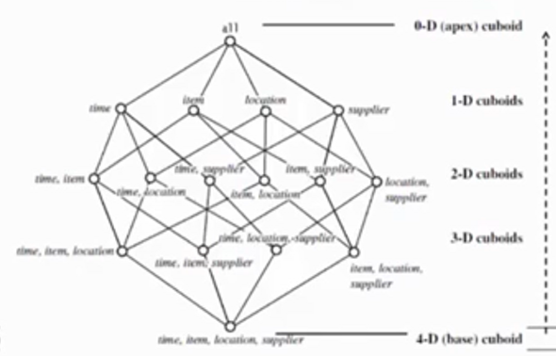

Slide 20
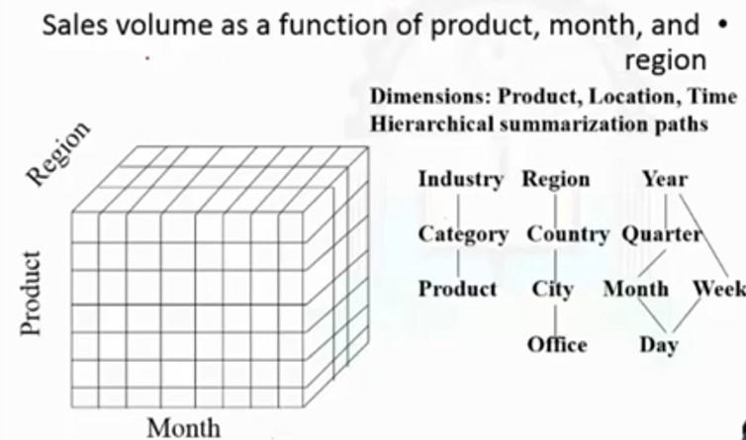

Slide 21
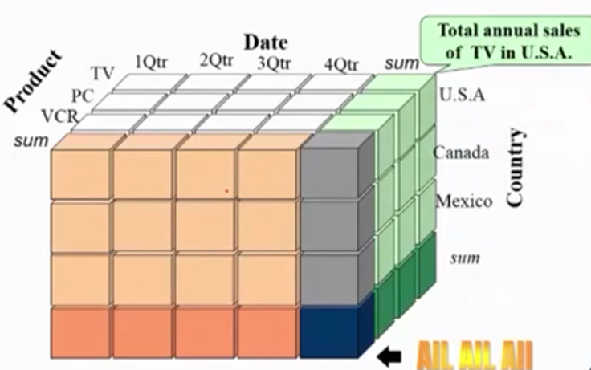

Slide 22
عملي
لغة pl/sql
22
22

Slide 23
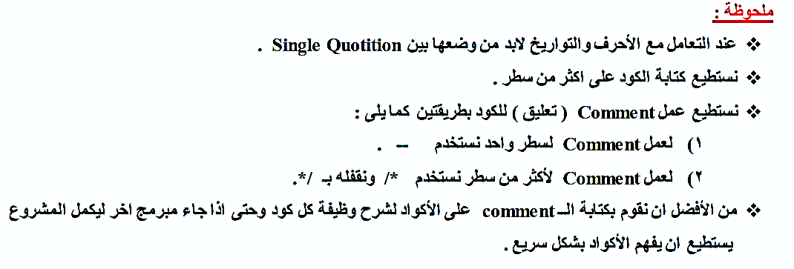
الضرب والقسمة (*,%)
العمليات :
الضرب والقسمة (*,%)
الجمع والطرح (+,-)
الاس والنفي (Not,**)
عمليات المقارنة =,>,<,<=, <=, IS NULL, LIKE, BETWEEN))
العمليات المنطقية (AND OR)

Slide 24
مثل: …..
V_name varchar2(20) ;-- this variable used to hold the employee name
Begin
/* this code is used to read
The employee salary and calculate the annual salary
And print the annual salary
*/
…….
End ;
استخدام الدوال :
يوجد لدينا نوعين من الدوال : 1- دوال الصف الواحد وهي تتعامل مع صف واحد و الناتج منها قيمة واحدة وهي تنقسم الى :

Slide 25
دوال حرفية.
دوال تاريخية .
دوال رقمية .
دوال التحويل.
دوال تجميعية : وهي تتعامل مع اكثر من صف و الناتج منها قيمة واحدة ،في لغة الsql نستطيع التعامل مع دوال الصف الواحد والدوال التجميعية
مثال:
Select Sum(salary)into V_SumSalary from Employ where DeptName =V_DeptName;
ملاحظة: في المثال السابق تم استخدام الدالة Sum من الدوال التجميعية وعن طريقها استطعنا التعرف على مجموع رواتب الموظفين العاملين في قسم معين
مثال:No=1; Select lower(name)into V_name from Employ where
هنا تم استخدام احدى الدوال الحرفية lower وهي تعيد اسم الموظف رقم واحد بالحروف الصغيرة
اما لغة الplsql فنستطيع ان نستخدم معها فقط دوال الصف الواحد

Slide 26
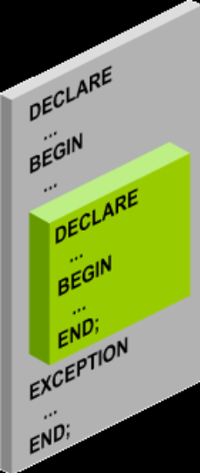
الوحدات الداخليةNested Blocks :
يمكن كتابة وتنفيذ وحدة برمجية داخل وحدة برمجية اخرى وتعامل الوحدة الداخلية كجملة تنفيذية ،الوحدة الداخلية يمكن ان تكتب في الجزء التنفيذي أو جزء الاستثناءات.
البلوك الداخلي يرى البوك الخارجي ويؤثر فيه والعكس غير صحيح.
إذا تم تعريف متغيرين بنفس الاسم احداهما في الوحدة الداخلية والأخر في الوحدة الخارجية فأن الوحدة البرمجية ستتعامل مع المتغير الاقرب وهو متغير الوحدة الداخلية .

Slide 27
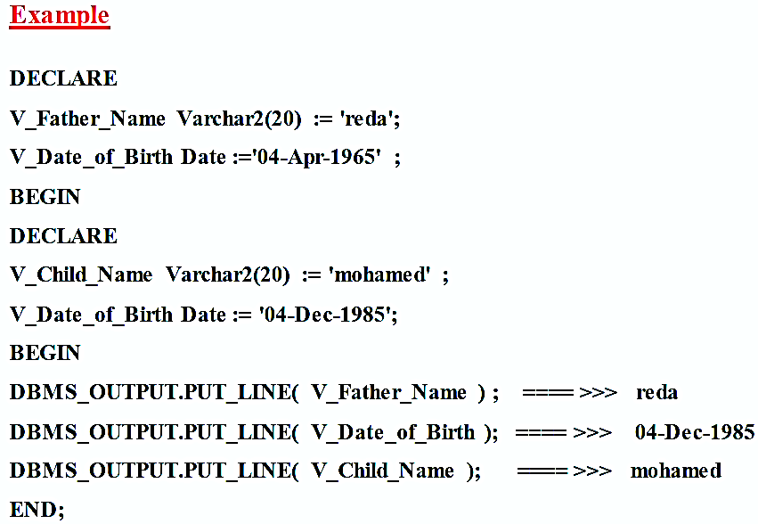

Slide 28
في الوحد ة البرمجية السابقة نجد ان مجال المتغير V_Date_of_Birth الموجود في الوحدة الخارجية يكون في الوحدة الداخلية والوحدة الخارجية اما مجال المتغير V_Date_of_Birth الموجود في الوحدة الداخلية فهو يكون في الوحدة الداخلية فقط .
إذا تم تعريف متغيرين بنفس الاسم احداهما في الوحدة الداخلية والأخر في الوحدة الخارجية فأن الوحدة البرمجية ستتعامل مع المتغير الاقرب وهو متغير الوحدة الداخلية ،مثال .
SET SERVEROUTPUT ON
Declare
x Number :=3;
Begin
Declare
x Number :=5;
Begin
DBMS_OUTPUT.PUT_LINE (x);
END;
END;

Slide 29
إذا ًقيمة X في المثال السابق هي 5 ولكن اذا اردنا ان نفرق بين المتغير X التابع للوحدة الخارجية و المتغير X التابع للوحدة الداخلية لابد ان نقوم بإعطاء كل وحدة عنوان كالاتي:
<<outer block>>
Declare
x Number;
BEGIN
...
<<inner block> >DECLARE
x NUMBER;
BEGIN
...
END;
...
END;
يتم الوصول للمتغير X التابع للوحدة الخارجية كالاتي : outer block .x
اما المتغير X التابع للوحدة الداخلية كالاتي:
Inner block .X
لابد من وضع اسم البلوك لنتمكن من نداءه ونضع الاسم داخل علامتين << >>

Slide 30
<< scc >> مثل:
DECLARE V_Father_Name Varchar2(20) := 'reda’; V_Date_of_Birth Date :='04-Apr-1965' ; BEGIN DECLARE V_Child_Name Varchar2(20) := 'mohamed' ; V_Date_of_Birth Date := '04-Dec-1985’; BEGIN DBMS_OUTPUT.PUT_LINE( V_Father_Name ) ; ==== >>> reda DBMS_OUTPUT.PUT_LINE(scc. V_Date_of_Birth ); ==== >>> 04-Apr-1965
DBMS_OUTPUT.PUT_LINE( V_Child_Name ); ==== >>> Mohamed
DBMS_OUTPUT.PUT_LINE( V_Date_of_Birth ); ==== >>> 04-Dec-1985
END; END;

Slide 31
<< scc >> DECLARE V_Sal Number(7,2) := 60000 ; V_Comm Number(7,2) := V_Sal * 0.20; V_Message Varchar2(255) := ' eligible for commission' ; BEGIN DECLARE V_Sal Number(7,2) := 50000 ; V_Comm Number(7,2) := 0 ; V_Total Number(7,2) := V_Sal + V_Comm ; BEGIN V_Message := 'CLERK not' || V_Message ; DBMS_OUTPUT.PUT_LINE ( V_Message ); (1) scc.V_Comm := V_Sal * 0.30; DBMS_OUTPUT.PUT_LINE (scc.V_Comm ); (2) END; V_Message := 'SALESMAN'||v_message; DBMS_OUTPUT.PUT_LINE ( V_Message ); (3) END;
1) eligible for commission . 2) 15000 3) SALESMAN eligible for commission .

Slide 32
جمل التحكمWriting Control Structures
جملة الشرط البسيطة :IF Statement
تحتوي علي الشرط وعلى الجمل الواجب تنفيذها عند تحقق الشرط
IF condition THEN
statements;
END IF;
اذا لم يتحقق الشرط لا يعطي اي نتيجة .
مثال :
IF job = ‘manager’ THEN
v_sal := v_sal +3500;
END IF;

Slide 33
DECLARE V_Myage Number:=30; BEGIN IF V_Myage < 11 Then DBMS_OUTPUT.PUT_LINE (' I am a child '); ELSE DBMS_OUTPUT.PUT_LINE (' I am not a child '); End IF; END;

Slide 34
جملة الشرط IF THEN ELSE :
تتكون من الشرط ومن الجمل الواجب تنفيذها عند تحقق الشرط والجمل الواجب تنفيذها عند عدم تحقق الشرط
IF CONDITION THEN
Statement1;
ELSE
Statement2;
END IF;

